Slide 1
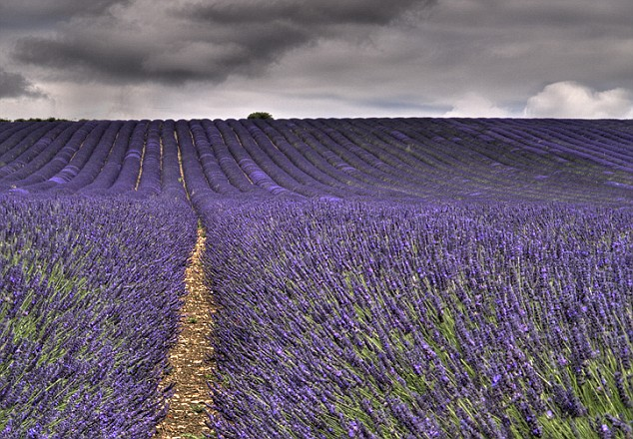
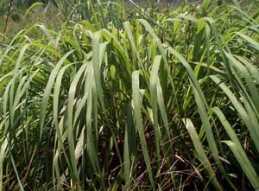
ETERIČNA ULJA S TERPENSKIM TVARIMA
eterična ulja s geraniolom
geraniol – monoterpen, alifatski primarni
alkohol koji oksidacijom daje aldehid
citral te daljnjom oksidacijom
geraniolnu kiselinu
Aethroleum Citronellae – eterično ulje vrste
Cymbopogon martini i C. nardus (limunska trava)
- kultivira se u Indiji, Šri Lanki
- citral (70%), citronelal (djeluju umirujuće)
- u industriji sapuna, 10% mast protiv
uboda kukaca, oblozi kod artritisa
- čaj kod probavnih smetnji i nadimanja,
oslobađa grčeve crijeva i želuca
Notes:
1
1

Slide 2
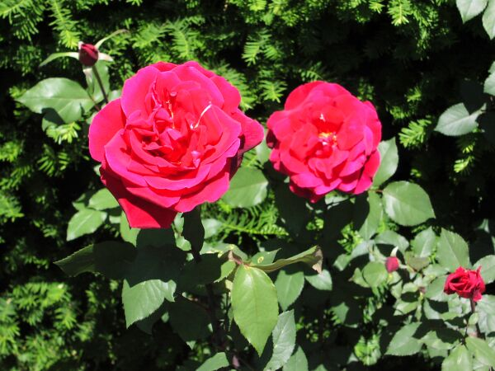
Aetheroleum Rosae – ružino ulje
destilacijom pomoću vodene pare (rjeđe ekstrakcijom
organskim otapalima) latica ruža (Rosa centifolia L., R.
damascena Mill., R. galica L.)
najpoznatije ulje od latica vrste R. damascena var.
trigintipetala
kulture ruža u Bugarskoj (najpoznatije ulje) i Turskoj
jedno od najskupljih – 0,01- 0,04% u suhim laticama
tekuća frakcija ulja - geraniol (do 60%), citronelol,
nerol i feniletilalkohol - glavni nosioci mirisa
Aqua rosae - ispiranje upaljenih očiju
patvori se sintetičkim geraniolom
parfumerija, kozmetika, korigens mirisa
aromaterapija – blago umirujuće i antidepresivno,
protuupalno
Notes:
2
2

Slide 3
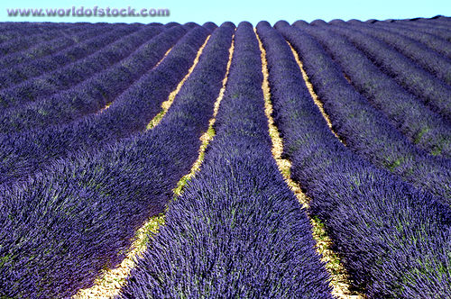
Eterična ulja s linalolom
Aetheroleum Lavandae – eterično ulje lavande
destilacijim pomoću vodene pare svježih cvjetova
(do 0,5%) lavande Lavandula angustifolia Mill.,
Lamiaceae (L. officinalis, L. vera)
uveli cvjetovi - veći sadrzaj ulja (do 2%),
ali manji sadržaj linalilnog acetata
brojne podvrste
kultivira se u južnoj Francuskoj, Italiji, Španjolskoj, Engleskoj
bistra svjetložuta tekućina, svojstvena mirisa, ljuta i gorka okusa
linalilni acetat do 60%, linalol do 45% , geraniol, borneol, nerol
za miris odgovoran kamfor
Hvar, Brač, Vis – kultura lavande
Lavandula vera - najkvalitetnije ulje, ali je prinos nizak (0,8-1%)
koriste se križanci s višim prinosom – Lavandula budrovka- ima visok sadržaj linalilnog acetata i uvrštena u farmakopeje kao Aetheroleum Lavandulae hybridae
rubefacijens, korigens mirisa, insekticid
jako antiseptičko djelovanje
pri zacjeljivanju rana, opeklinama, pri ubodu insekata
djeluje umirujuće i antidepresivno, stimulira cirkulaciju
Notes:
3
3
Rubefacijens – sredstva koja na koži izazivaju crvenilo – prokrvljenost – primjenjuju se kod upala, reuma

Slide 4
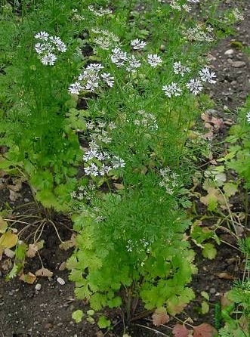
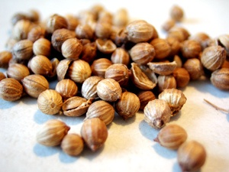
Aetheroleum Coriandri – eterično ulje korijandra
destilacijom plodova Coriandrum sativum L., (Apiaceae)
sjeverna Afrika, južna Europa, centralna Azija
sitniji plodovi (1,5- 3 mm) daju više ulja (0,8-1%)
D-linalol (60-70%) i terpeni geraniol, borneol te
njihovi aldehidi i esteri
sastavna komponta Aquae carminativae
plod – stomahik, karminativ i spazmolitik
Notes:
4
4
stomahik - sredstvo koje potiče peristaltiku i lučenje želučanog soka pa tako pogoduje probavi

Slide 5
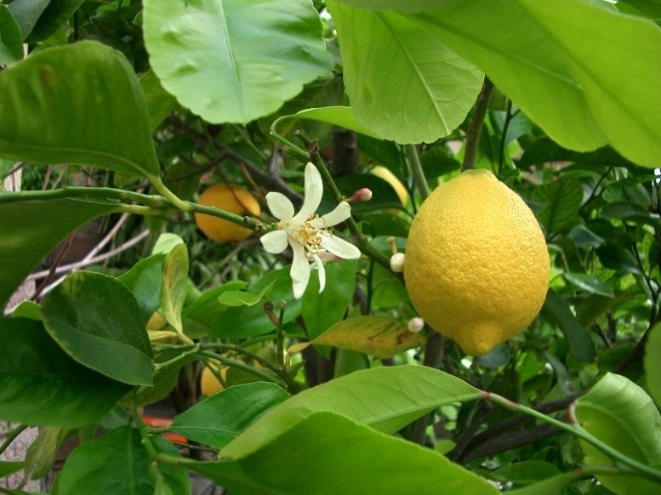
Aetheroleum citri
destilacijim zrelih plodova Citrus medica (C. limon)
svjetložuta do zelenkasta lako pokretljiva tekućina
glavna komponenta je d-limonen, miris od citrala
sintetsko ulje nema tako fini miris
korigens okusa
antiseptičko djelovanje
osvježavajuće, protiv umora
Notes:
5
5

Slide 6
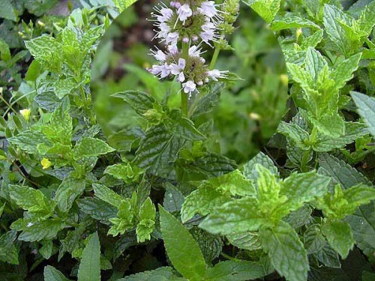
DROGE S OKSIDIRANIM CIKLIČKIM TERPENIMA
Droge s karvonom
Folium menthae crispae – list kudrave metvice
osušeni listovi biljke Mentha crispa Auctnonn
(M. spicata Huds var. crispata Briq.)
samonikla samo u Francuskoj, Italiji i Dalmaciji,
drugdje se kultivira
Aetheroleum Menthae crispae – eterično ulje kudrave metvice
50-60% l-karvon, uz to cineol, limonen, felandren
karminativ, aromatikum, kozmetička i
prehrambena industrija (spearmint aroma)
nosilac mirisa acetat dihidrokuminalkohola
Notes:
6
6

Slide 7
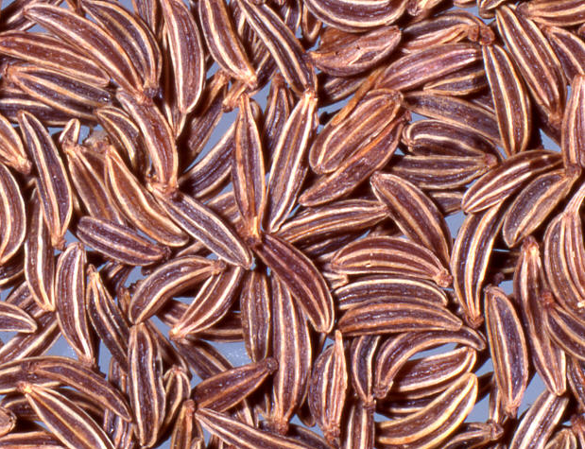
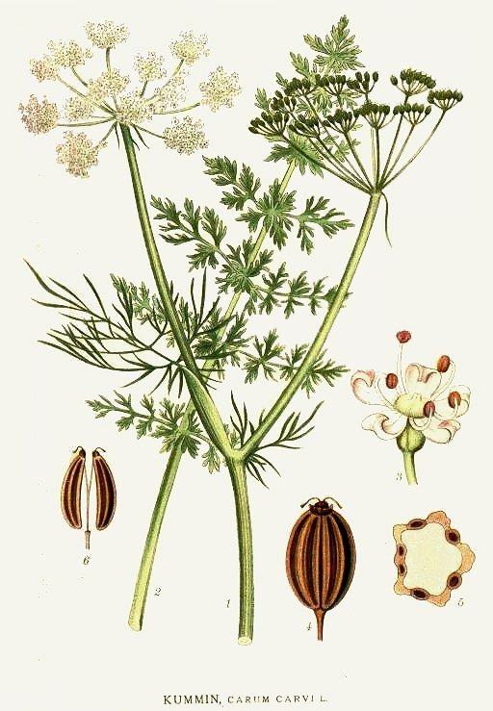
Fructus carvi – plod kima
osušeni zreli plodovi kima Carum carvi L.
začin – protiv nadimanja
spazmolitik (probavni trakt, žuč), karminativ, laktagog
Aetheroleum carvi – eterično ulje kima
destilacijom vodenom parom zrelih plodova kima
bistra bezbojna lako pokretljiva tekućina, gorka okusa – požuti pod utjecajem svjetla i zraka – autooksidacija d- limonena
nosilac mirisa je glavna komponenta – d-karvon (50-85%)
karminativ, aromatikum u prehrambenoj industriji
ulja sa karvonom imaju snažno baktericidno djelovanje
Notes:
7
7
Laktagog - Sredstvo koje pojačava izlučivanje mlijeka u dojilje.

Slide 8
Droge s terpenskim ketonima
Fructus foeniculi – plod komorača
plod biljke Foeniculum vulgare, Apiaceae
glavna komponenta je anetol (50-60%)
sastavna komponenta mnogih čajeva –
spazmolitik, karminativ (kolike kod dojenčadi)
- ekspektorans, laktagog
Aqua foeniculi – voda za oči
plodovi su potencijalno otrovni
Aetheroleum foeniculi – eterično ulje komorača
anetol – glavna komponenta - kruto ulje na nižoj temperaturi
- interna upotreba ulja nije dozvoljena
- djeluje blago umirujuće
Notes:
8
8
Ekspectorans - A mucolytic agent or expectorant is any agent which dissolves thick mucus and is usually used to help relieve respiratory difficulties

Slide 9
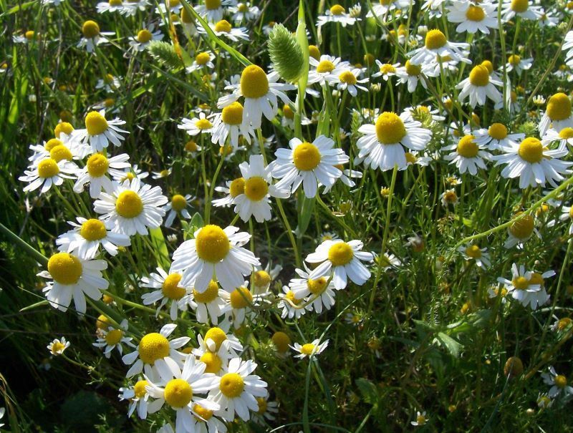
Droge s bicikličkim seskviterpenima
Flos Chamomillae – cvijet kamilice
osušene cvatne glavice kamilice Matricaria chamomilla L., Asteraceae
4-5 “kemijskih rasa”
0,5 -1,5% eteričnog ulja – lipofilni dio droge
eterično ulje je tamnomodre boje – najvažnija komponenta je kamazulen – nastaje prilikom destilacije ulja vodenom parom iz bezbojne predsupstance matricina (proazulen) – seskviterpenski spoj laktonskog karaktera
matricin – kristalična substanca stabilna u
lužnatom mediju, u kiselom se brzo mijenja, kao i u vodenoj ili alkoholnoj otopini i prelazi u kamazulenkarboksilnu kiselinu, a ova u kamazulen
pri ekstrakciji ulja nastaje ulje žute do zelenkaste boje i mijenja se u plavu
kamazulen je nosilac protuupalnog djelovanja
bisabolol i njegovi oksidi nosioci su spazmolitskog djelovanja
hidrofilni dio droge čine flavonoidi i kumarini
antiflogistik, spazmolitik, karminativ
aromaterapija - antialergik
Notes:
9
9
Antiflogistik – tvari koje smanjuju upalnu reakciju

Slide 10
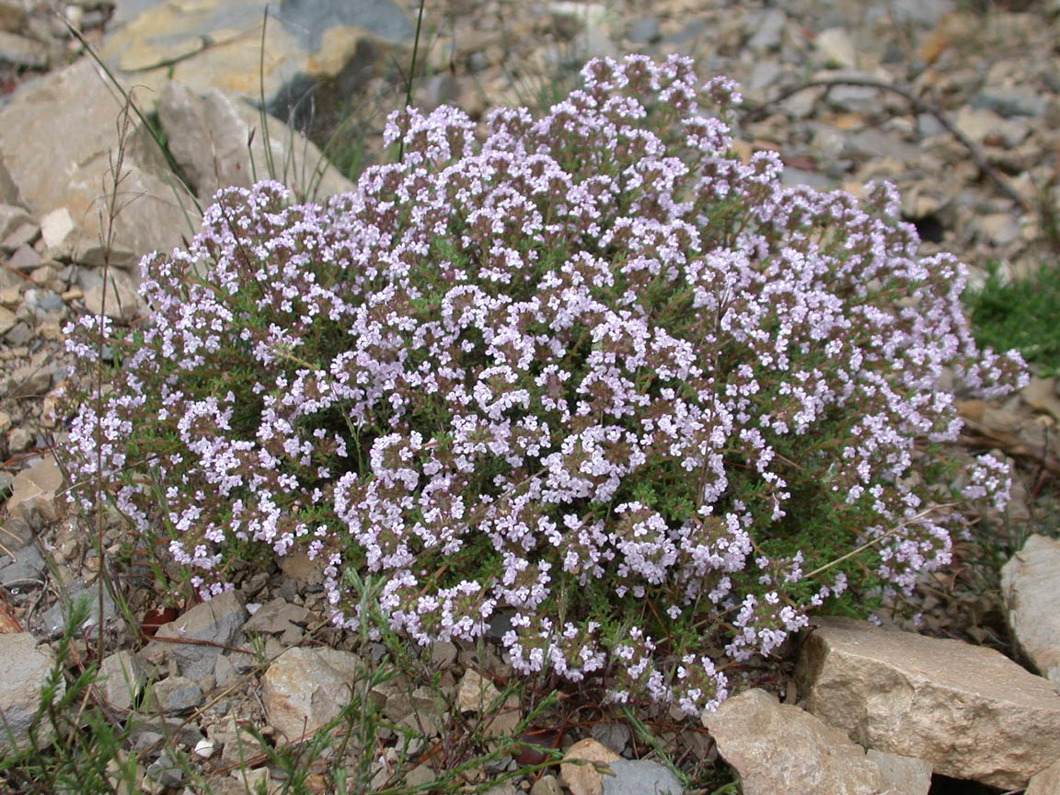
DROGE S ETERIČNIM ULJIMA KOJA SADRŽE FENOLE
Folium (Herba) Thymi - timijan
Thymus vulgaris L. polugrmić rasprostranjen u zemljama Mediterana
uz eterično ulje (do 5%) sadrži treslovine, flavonoide
sadrži neke nehlapljive komponente sa spazmolitskim djelovanjem
antibiotsko djelovanje
primjena kod astme, posebno kod djece
“izvor mladosti” – istraživanja u Škotskoj
90-tih godina - tonizirajuće djelovanje
timijana i njegovog eteričnog ulja
Notes:
10
10

Slide 11
Aetheroleum Thymi – eterično ulje timijana
destilacijom pomoću vodene pare svježeg timijana, rezanog na početku cvatnje
ulja u prometu vrlo različitog sastava zbog različitih podvrsta
20-60% timola i karvakrola
sadrži i p-cimola, borneola, pinena
u ulju se određuje sadržaj ukupnih fenola – ako fenolska frakcija kristalizira
prevladava timol, ako je tekuća prevladava karvakrol
jaki antiseptik (vode za usta, losioni poslije brijanja) i antimikotik
timol dobiven iz eteričnog ulja koristi se kao konzervans
duža uporaba timola može izazvati oštećenje štitnjače
dodano u kupku djeluje stimulirajuće
Notes:
11
11

Slide 12
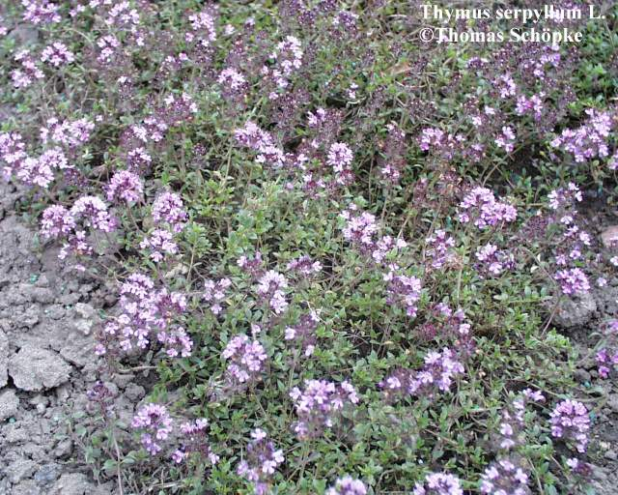
Herba Serpylli – zelen majčine dušice
Thymus serpyllum L. – po lopatičastim listovima razlikuje se od timijana
jako prilagodljiva biljka
p-cimol, karvakrol i malo timola
ekspektorirajući pripravci
droga ne sadrži veće količine timola i
ne može biti zamjena za timijan
Notes:
12
12

Slide 13
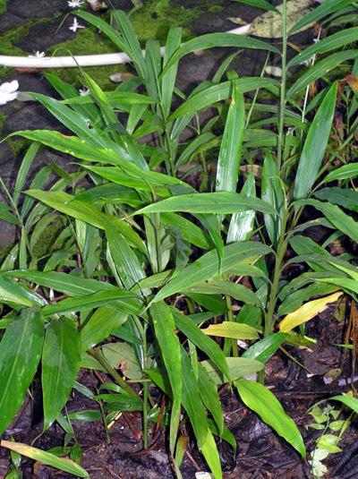
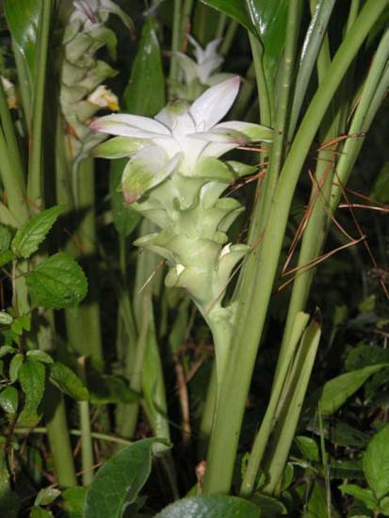
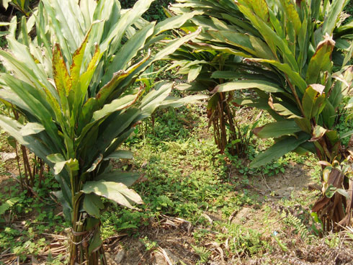
DROGE S CINEOLOM
- droge iz porodice Zingiberaceae (Indija, Indokina, Malajski arhipelag)
- đumbir, kurkuma, kardamom
Notes:
13
13
13

Slide 14
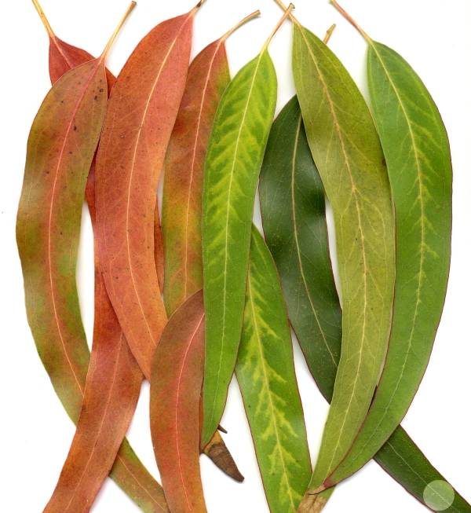
Eucalypty – list eukaliptusa
Eucalyptus globolus, Myrtaceae
drvo visoko i preko 100 m, treba mnogo vode, sadi se u močvarnim područjima
domovina su mu Tasmanija i Australija ali može rasti u svim predjelima gdje temperatura ne pada ispod 6 C
ovaj rod broji čak 170 vrsta, a prema nekim autorima i više
3% eterična ulja, smole, tanini gorke tvari
Aetheroleum Eucalypti – eterično ulje eukaliptusa
destilira se iz starijeg lišća 70-80%
cineola, pinen, kamfen jak antiseptik
inhalacije
kapljice za nos (1%)
masti za reumatske tegobe i lječenje
gnojnih rana
Notes:
14
14
14

Slide 15
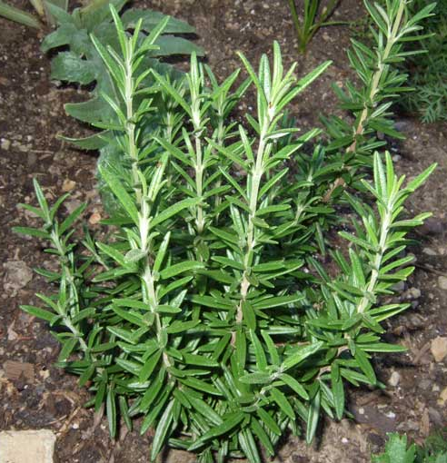
Folium rosmarini – list ružmarina
listovi vrste Rosmarinus officinalis L.
eterično ulje 1,4-2%
začin i insekticid
ružmarinska kiselina – protuupalno djelovanje
Aetheroleum Rosmarini – eterično ulje ružmarina
destilacijom lišća pomoću vodene pare
cineol, pinen, kamfen, kamfor
izvanredni antiseptik za probani trakt,
karminativ
u obliku masti ili tekućih pripravaka za
reumatske bolove i bolove u zglobovima, kod
upale živaca
masti protiv uboda kukaca
blago povisuje krvni tlak
stimulira cirkulaciju krvi – pospješuje koncentraciju
ublažava glavobolje i migrene
pospješuje rast kose
Notes:
15
15
15

Slide 16
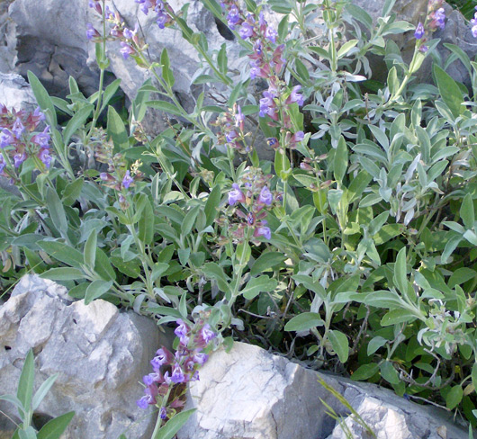
Droge s tujonom
Folium Salviae – list kadulje
osušeno lišće kadulje Salvia officinalis
naša je kadulja vrlo vrijedna i tražena droga –
jedna od naših najvažnijih izvoznih droga
domovina su joj zemlje zapadnog Mediterana
do 2,6% eteričnog ulja, gorke tvari i treslovine
ružmarinska kiselina – protuupalno djelovanje
ispiranje usne šupljine – kombinirao
djelovanje ulja i treslovina
sastavna komponenta cigareta protiv astme
menopauza
svježi listovi – prva pomoć pri ubodu insekata
Aetheroleum salviae – eterično ulje kadulje
destilacijom pomoću vodene pare osušenih zeljastih dijelova biljke
naše ulje sadrži 50% tujona – ima antiseptičko ali i hormonalno djelovanje – smanjuje produkciju mlijeka
fungicid, rubefacijens, veće doze djeluju abortivno
Notes:
16
16
16

Slide 17
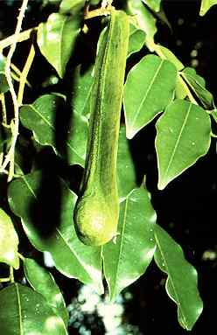
DROGE SA SMOLAMA
- heterogena skupina biljnih produkata
sličnost s kemizmom eteričnih ulja
terpeni i fenilpropanski derivati - viši stupanj polimerizacije terpena
fiziološke i patološke smole
BALZAM – smjesa smola i eteričnog ulja
dobivanje smola – ekstrakcijom s organskim otapalima
zarezivanje - dobiva se balzam koji se skrutne
Balsamum Peruvianum – peruanski balzam
dobiva se iz drveta Myroxylon balsamum L.
sadrži 50-70% cinameina - smjesa benzilestera benzojeve i cimetne kiseline
- 30% smole, slobodna benzojeva i cimetna kiselina, kumarin, vanilin
Notes:
17
17

Slide 18
Uporaba:
Eksterno
- protiv seboreje, pospješuje rast kose
- antisepičko djelovanje – tretman gnojnih rana
koža oštećena smrzavanjem
Interno
ekspektorans – kronični bronhitis
čepići – hemoroidi
primjena u veterini – “vapnene noge“ pilića, šuga pasa, mačaka, goveda
čisti balzam se rijetko koristi – sastavna je komponenta pripravaka koji se koriste
za navedene tegobe
- nadražuje bubrege – izbjegavati čisti balzam
- neki ga ljudi ne podnose
Notes:
18
18

Slide 19
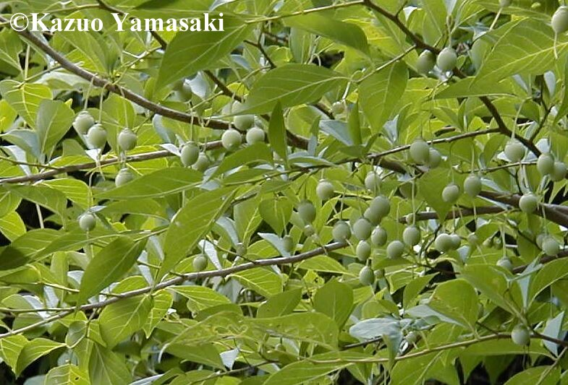
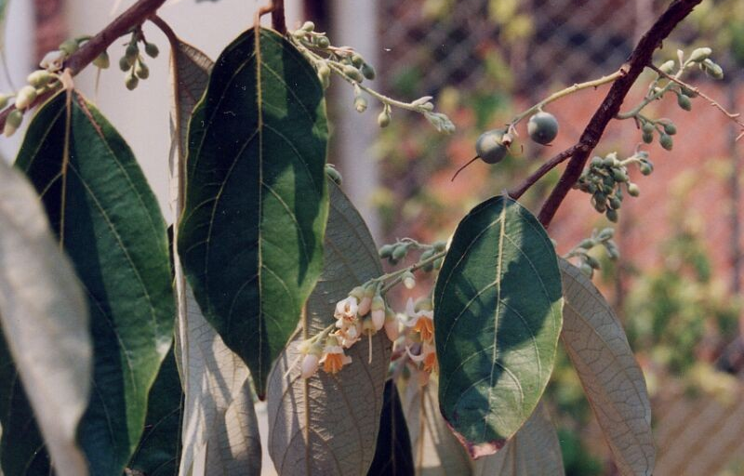
Resina Benzoe - benzojeva smola
curi iz zarezanih ili napuklih stabala vrsta roda Styrax
razlikujemo sijmasku i sumatransku benzojevu smolu
sijamska sadrži koniferil benzoat, slobodnu benzojevu kiselinu i vanilin
sumatranska sadrži slobodnu cimetnu kiselinu koju sijamska ne sadrži
sijamska smola je oficinalna u nekim farmakopejama, a sumatrnska nije
sijamska se koristi kao ekspektorans i blagi dezenficijens (Tinctura benzoes)
sumatranska ima primjenu u industriji lakova
Notes:
19
19

Slide 20
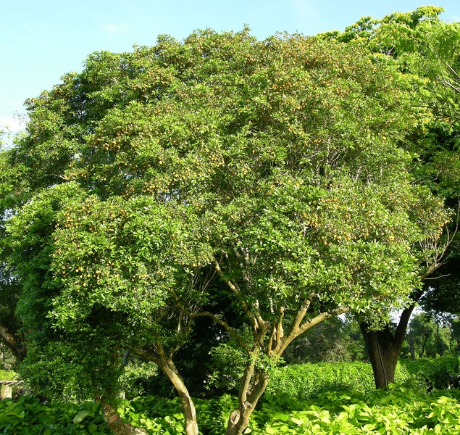
Resina Guajaci – gvajakova smola
iz debla vrsta roda Guajacum
glavna komponenta su α i β gvajakonska kiselina
u većim dozama djeluje purgativno, u malim diuretski
Tinctura guajaci – opći reagens za dokazivanje oksidaza i peroksidaza
dokazivanje krvi u stolici
antioksidans – primjena u prehrambenoj industriji
Notes:
20
20

Slide 21
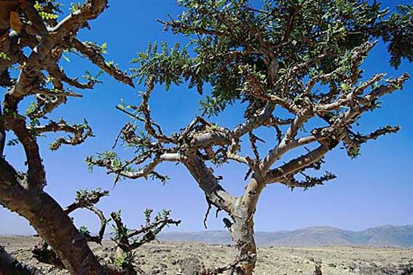
TAMJAN
miris koji opušta
od davnina se koristi u religioznim obredima
bio je cijenjen poput zlata, smatrao se znakom moći i blagostanja - dobiva se iz niskog listopadnog drveta roda Boswellia,
- vrste iz kojih se dobiva najbolja smola - Boswellia carteri, B. sacra, B. serrata. - drvo je veoma zahtjevno - raste samo na svom prirodnom staništu na vapnenastom
i kamenitom tlu između 500 i 1500 metara nadmorske visine (južna Arabija, južna
Indija i središnji dio Afrike od Nigerije do Somalije).
- pokušalo se sa uzgajanjem u drugim krajevima, no nije išlo.
- smola se dobiva zarezivanjem kore drveta (jako nježna) u proljeće
iz rana se izlučuje sok koji se djelovanjem.sunca stvrdne u smolu
jedno drvo može izlučiti i do 8 kg smole
mora se paziti da smola ne dođe u dodir s vodom, jer tada jako gubi na vrijednosti.
- zbog nekontroliranog iskorištavanja stablu tamjana, olibana ili svete bosvelije prijeti izumiranje.
Notes:
21
21

Slide 22
suvremene analize pokazale su da drvo tamjana sadrži više od 200 različitih tvari
unazad više od 3500 godina pripisali mu ljekovita svojstva
fenoli koji nastaju zagrijavanjem tamjana imaju antiseptičko djelovanje,
uz to djeluje umirujuće, opuštajuće i pomaže kod depresije
eterično ulje tamjana je cijenjeno i kao dodatak kupkama i raznim kremama za njegu lica i tijela (navodno su ga koristile kraljica od Sabe i Kleopatra)
u istočnjačkoj medicini odavnina su ovu smolu koristili kao lijek protiv reume - na tržištu se može naći u obliku zrnaca smole, praška, štapića za dimljenje i kao eterično ulje. .
Notes:
22
22

Slide 23
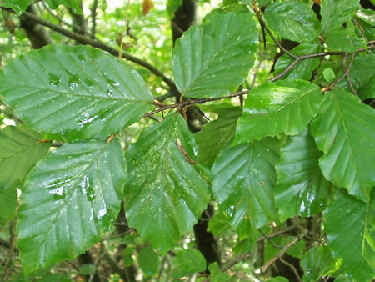
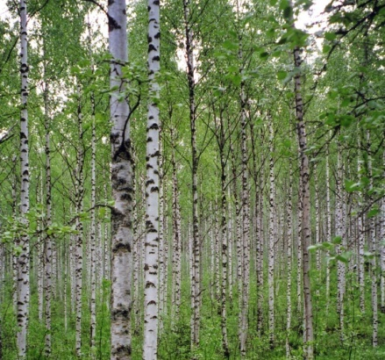
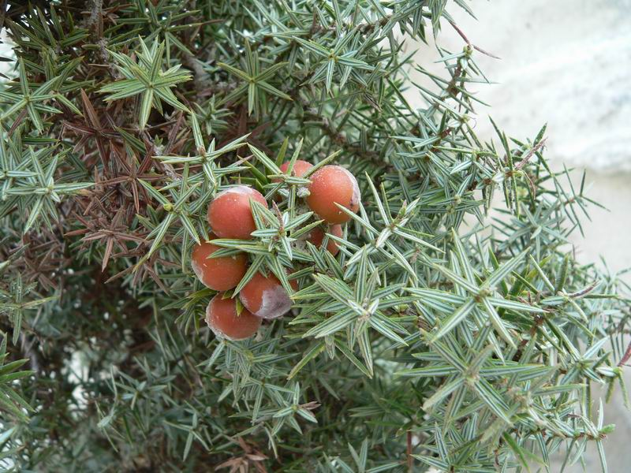
KATRANI
dobivaju se suhom destilacijom drva ili ugljena
grijanje na visokoj temperaturi bez prisustva zraka
hlapljivi produkti koji nastaju ohlade se i ukapljuju u viskoznu tekućinu – katran
najznačajniji bukov katran (iz vrste Fagus sylvatica), brezov katran (iz vrste Betula pendula ) i katran šmrike (iz vrste Juniperus oxycedrus)
upotrebljavaju se kod kožnih oboljenja
bukov katran kod ekcema i eritema, brezov katran kod svraba, katran šmrike djeluje kao antiseptik kod kožnih oboljenja
Notes:
23
23

Slide 24
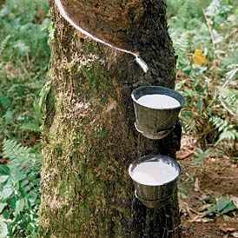
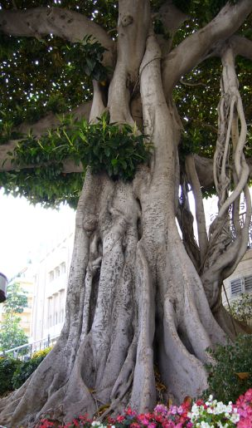
KAUČUK I SRODNE TVARI
kaučuk – polipren - polimer izoprena (500 -5000 vezanih jedinica)
srodna kaučuku je gutaperka – različita konfiguracija molekula izoprena
(cis –trans konfiguracija)
kaučuk je sastavna komponenta mliječnog soka biljaka (Moraceae, Euphorbiaceae, Apocynaceae, Asclepiadaceae , Asteraceae)
nazočnost mliječnog soka u biljci ne znači obvezno i nazočnost kaučuka
dobiva se iz mliječnog soka koagulacijom pomoću topline ili pomoću određenih kemikalija (octena kiselina)
kaučuk u većoj mjeri sadrže Hevea brasiliensis i Ficus elastica
sirovi kaučuk primjenjuje se u proizvodnji kaučukovih flastera, vulkanizirani kaučuk
za proizvodnju gumenih cijevi
Notes:
24
24

Slide 25
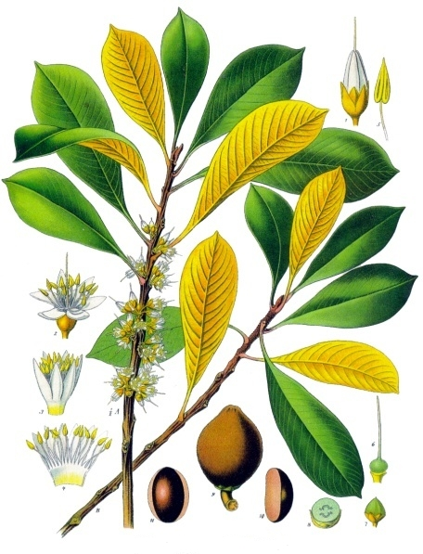
gutaperka – dobiva se ekstrakcijom listova biljaka iz roda Palaquium
kloroformska otopina gutaperke – sredstvo za zaštitu oboljele i oštećene kože
dodaje se i flasterima
pročišćena gutaperka – zubni kit
Notes:
25
25

